Slide 1
Министерство Образования Российской Федерации
Первый Московский Государственный Медицинский Университет имени М.И. Сеченова
Кафедра логопедии
Центр Магистерских Программ
История обучения Слепых
Выполнила: Лисик Д. А.
Дисциплина: «История и философия специальной педагогики и психологии»

Slide 2
Оглавление
1. Нарушение зрения. Классификация. Психологическая структура дефекта.
2. Исторический экскурс к истокам обучения слепых.
3. Основные методы обучения слепых.
4. Список литературы.

Slide 3
НАРУШЕНИЕ ЗРЕНИЯ:КЛАССИФИКАЦИЯ, ПСИХОЛОГИЧЕСКАЯ СТРУКТУРА ДЕФЕКТА
В современной педагогической практике во многих странах в зависимости от степени нарушения зрительной функции используют простое деление на слепых и лиц с ослабленным зрением, слабовидящих.
Степень нарушения зрительной функции определяется по ровню снижения остроты зрения – способности глаза видеть две светящиеся точки при минимальном расстояние между ними. За нормальную остроту зрения равную единице – 1,0 принимается способность человека различать буквы и знаки десятой строки специальной таблицы на расстоянии 5м.
Для определения остроты зрения ниже 0,1 используются пересчет пальцев. Способность к пересчету раздвинутых пальцев руки на расстоянии:
5м соответствует остроте зрения в 0,09;
2м – 0,04
0,5м – 0,01
30см – 0,005
Способность к различению света от тьмы соответствует остроте зрения на уровне светоощущения.
Неспособность к различению света от тьмы означает, что острота зрения равна 0.

Slide 4
Т.О. взависимости от степени снижения остроты зрения на лучше видящем глазу, при использовании очков, и соответственно от возможности использования зрительного анализатора в педагогическом процессе выделяют следующие группы детей:
1. – слепые – это дети с полным отсутствием зрительных ощущений, либо имеющие остаточное зрение (максимальная острота зрения – 0,04 на лучше видящем глазу с применением обычных средств коррекции – очков), либо сохранившие способность к светоощущению;
2. – абсолютно, или тотально, слепые-дети с полным отсутствием зрительных ощущений;
3. – частично, или парционально, слепые-дети, имеющие светоощущения, форменное зрение (способность к выделению фигуры из фона) с остротой зрения от 0,005 до 0,04; слабослышащие дети с остротой зрения от 0,05 до 0,2.
Главное отличие данной группы детей от слепых: при выраженном снижении остроты восприятия зрительный анализатор остается основным источником восприятия информации об окружающем мире, и может использоваться в качестве ведущего в учебном процессе, включая письмо и чтение.
В зависимости от времени наступления дефекта выделяют две категории детей:
(1) – Слепорожденные – это дети с врожденной тотальной слепотой или ослепшие в возрасте до трех лет. Они не имеют зрительных представлений, и весь процесс психического развития осуществляется в условиях полного выпадения зрительной системы;
(2) – Ослепшие дети – утратившие зрение в дошкольном возрасте и позже.
Глубина и характер поражений зрительного анализатора сказывается на развитие всей сенсорной системы, определяют ведущий путь познания окружающего мира, точность и полноту восприятия образов внешнего мира.

Slide 5
Психологическая структура дефекта
Первично – нарушения зрительной функции
Вторично – нарушения ориентации в пространстве, предметной деятельности, моторики.
Вторично – нарушение эмоционально-волевой сферы.
Третично – нарушение социализации, адаптации, личности, характера.
Третично – нарушение – познавательные функции, связанные с нарушением визуального контроля.

Slide 6
Отношение к слепым с древних времен
Философия как одна из форм общественного сознания оказывает неоднозначное влияние на формирование стереотипов восприятия незрячего человека. С древних времен слепота в русле философии становится гносеологической проблемой. С одной стороны, в соответствии с идеалистическими философскими представлениями ограничение количества ощущений, получаемых человеком через органы чувств, способствует его сосредоточению на внутреннем мире, что может стимулировать эффективное развитию сознания, высших психических функций, творческих способностей. Отсутствие зрения в соответствии с этими взглядами может стимулировать развитие логики, памяти и других сторон психики человека; слепой человек воспринимается как человек с уникальными способностями. В данном контексте объясняются известные легенды об ослепивших себя древнегреческих философов.

Slide 7
В эпоху Просвещения феномен слепоты привлекает внимание известного философа-сенсуалиста Дени Дидро (1713-1784). Сенсуалистические позиции Д.Дидро неизбежно приводили к выводу о том, что люди с сенсорными дефектами – слепые, глухие, хотя и способны к познанию мира посредством сохранных органов чувств, но имеют ограниченные познавательные возможности. Произведение Дидро "Письма о слепых в назидание зрячим"(1749), получившее широкую известность не только во Франции, сыграло существенную роль в судьбах незрячих людей. С одной стороны, гуманистические взгляды французского просветителя способствовали привлечению внимания прогрессивной общественности к проблемам незрячих людей, находившихся в унизительном, нищенском положении, с другой стороны, сенсуалистические идеи философа становятся теоретическим обоснованием возможности приобщения слепых к образованию и трудовой деятельности посредством сохранных органов чувств.

Slide 8
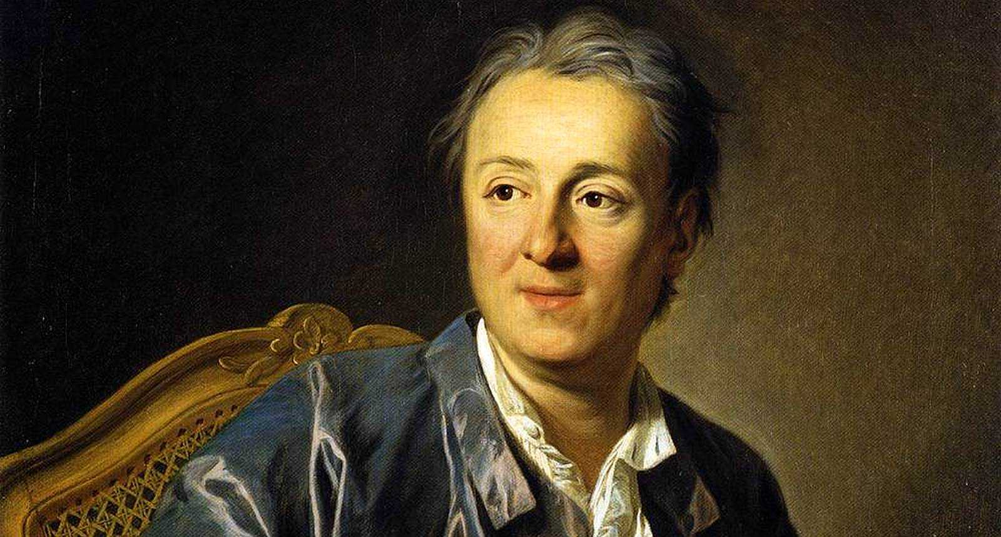
Дени Дидро
(1713-1784)

Slide 9
В слепоте, как отмечает ученый, видели, прежде всего, огромное несчастье, к которому относились с суеверным страхом и уважением. В то же время, наряду с отношением к слепому как к беспомощному, беззащитному существу, возникает общее убеждение в том, что у слепых развиваются высшие мистические силы души, что им доступно духовное знание и видение вместо утраченного физического зрения. У разных народов - Ближнего и Дальнего Востока, Европы, славянских народов - можно проследить общие характеристики формирования в обыденном сознании стереотипных представлений и установок по отношению к незрячему человеку. Имеются сведения о том, что незрячие люди не были изолированы от общественной жизни и выполняли важные функции в культурной жизни у многих народов. Так, население Японии на протяжении многих веков пользуются услугами незрячих массажистов, которые имеют монопольное право заниматься этим видом деятельности наряду с музыкой. В Древнем Китае также уже в глубокой древности складывается система профессиональной подготовки и обучения слепых, что во многом связано с усилиями самих незрячих; в Пекине во времена династии Хань (206 г. до н.э.) существовала организация, объединявшая слепых музыкантов, певцов и предсказателей. Подобные объединения слепых музыкантов существовали и в других регионах мира, в том числе и на территории Древней Руси – Украине, Белоруссии.

Slide 10
На Ближнем Востоке незрячие привлекаются населением к отправлению религиозных обрядов. Исполнителями и распространителями устного народного творчества у всех древних народов, в том числе и у славян были странствующие нищие певцы. Как в странах Запада и Востока, так и у славянских народов, на территории складывающейся Древней Руси одним из основных занятий слепых было занятие музыкой, исполнение произведений устного народного творчества. Независимо от разных названий и некоторых этнических различий этот тип певцов, по данным исследований, обладает общей семантикой в народной культуре славянских народов. По данным исследований, наличие слепоты является одной из обязательных характеристик образа певца-нищего. К.Михайлова приводит основные характеристики образа "странствующего певца", которые, по мнению автора, выделяли его на фоне других категорий, как нищих, так эпических певцов-непрофессионалов. Одним из основных моментов в семантической характеристике певца-нищего является именно слепота; если обычные нищие были преимущественно хромыми, безрукими, то нищие странствующие певцы имели, как правило, недостатки зрения . Наряду со слепотой автор выделяет и другие характерные черты образа данной категории странствующих певцов, такие как сакральность, бедность, мобильность, связь с языческим культом мертвых, особенности одежды и атрибутов. Именно эти черты представлены в обыденном сознании общества о незрячих людях.

Slide 11
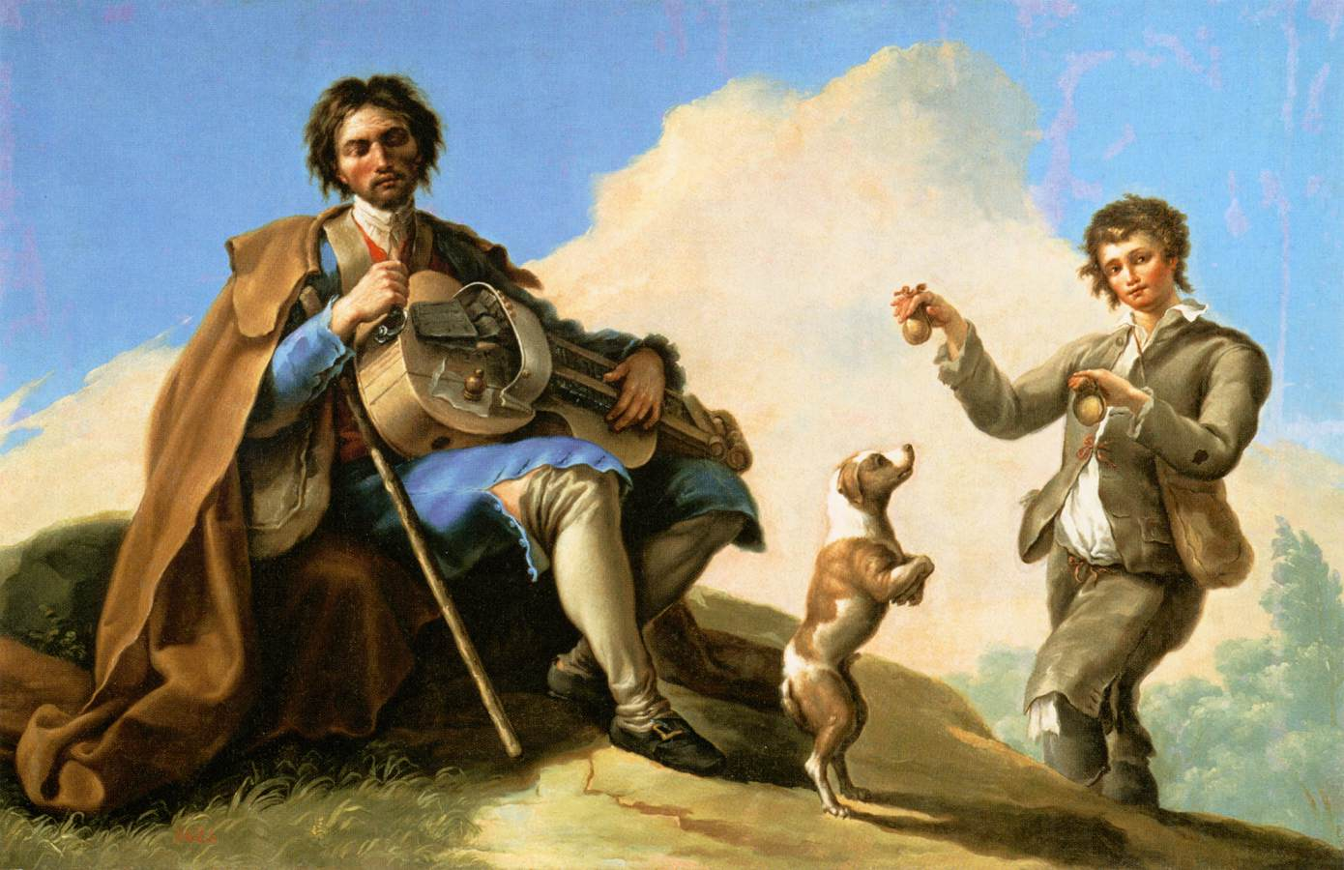
Ramón Bayeu Y Subias - The Blind Singer

Slide 12
На протяжении всей человеческой истории наряду с гуманным отношением к больным, инвалидам, соответствующим религиозно-нравственным ценностям, отмечается и противоположного рода отношение, обусловленное религиозными предрассудками и предубеждениями, уровнем развития морально-политического сознания, идеологическими установками, характерными для конкретного исторического периода.
Негативное отношение к инвалидам, в том числе и к незрячим могло приводить к крайней степени их социальной изоляции, маргинализации, а иногда и к физическому уничтожению. В древнегреческой цивилизации (Спартанское государство) известна традиция умерщвления детей, родившихся с выраженными физическими недостатками и закрепленная законодательно в последующие исторические времена (Древний Рим). Данная традиция не имела всеобщего характера и была обусловлена не экономическими, а прежде всего, идеологическими установками, желанием сохранить чистоту расы. В современной истории подобного рода отношение к "неполноценным" особенно ярко проявляется в период Второй мировой войны, с распространением фашисткой идеологии. В истории известны случаи негативного отношения к слепым и в странах Древнего Востока – Индии, Китае, идущее из древности и сохранившееся в более поздние исторические времена – вплоть до ХХ века, что связано с широким распространением религиозных представлений и предрассудков индусов.

Slide 13
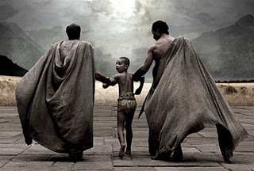

Slide 14
Распространение практики обучения, оказания помощи людям с физическими недостатками встречало сопротивление со стороны населения именно из-за религиозных предубеждений, в частности, из-за нежелания вмешиваться в судьбу человека, отягощенного грехами как в настоящей, так в прошлых жизнях. В ряде мест Индии и Китая случаи, когда детей с физическими и умственными недостатками, оставляли на произвол судьбы имели место вплоть до ХIХ – ХХ веков. Из-за широкого распространения религиозных предрассудков и суеверий рождение слепого ребенка в Китае воспринималось как позор для родителей, что препятствовало развитию организованной системы общественного призрения, практики обучения и воспитания слепых, их социальной поддержки. В Европе нарастание негативных тенденций в отношении людей с физическими и психическими недостатками, "нетипичных" людей отмечается в период раннего средневековья. Исследователи отмечают наличие культурной традиция дискриминации лиц с физическими и психическими нарушениями в развитии, что отражает характер религиозного и морально-нравственного общественного сознания данной исторической эпохи. Люди с физическими и интеллектуальными нарушениями во времена инквизиции часто становятся жертвами религиозных преследований.

Slide 15
Проявление антигуманного отношения к данной категории населения, доходившие до издевательства над инвалидами, в том числе и над слепыми, имело место во время народных праздников, получивших широкое распространение в эпоху средневековья. Известно, что среди средневековых праздников огромное место занимали празднества карнавального типа и связанные с ними смеховые действа или обряды. Такие фигуры, как шуты и дураки, характерные для смеховой культуры средневековья, являлись носителями особой жизненной формы, реальной и идеальной одновременно. В противоположность официальному празднику карнавал символизировал временную отмену всех иерархических отношений, привилегий, норм и запретов. По мнению исследователей, средневековый праздник – это новый комплекс духовно-культурных мероприятий, призванный служить "канализированию" накопившихся страстей, фобий, разделенности индивидов по сословному признаку. В этом контексте можно рассматривать имевшие место "турниры" между слепыми нищими и свиньями, которые устраивались в ХV в. в городах во время городских праздников. Незрячие, облаченные в ржавые латы и вооруженные палками, должны были убить свинью, которую они получали после поединка в качестве трофея. Естественно, что во время подобных турниров слепые калечили друг друга, нередко убивали. Все это вызывало восторг публики.

Slide 16
В средние века и даже в эпоху Возрождения при княжеских дворах разных стран, в том числе и России шуты, карлики, слабоумные, идиоты составляли особую часть дворовой челяди. А.И.Белоруков приводит записки иностранца - описание посещения одного из знатных домов в столице России, в котором упоминается о полуслепом бандуристе, который долго играл и пел любимые песни хозяйки, а также о слепой, грязной, безобразной и глупой женщины, которую заставляли плясать. Как считает В.П.Гудонис, если во время подобных "турниров" и присутствовал элемент издевательства, то не над самим исполнителем, а над явлением, знаком которого выступает предельно "фарсированный" исполнитель.
В судебной практике эпохи средневековья – наказание за преступления ослеплением человека прослеживается взгляд на слепоту, имевший специфическую смысловую нагрузку, в котором отражаются представления обыденного сознания нормально видящего человека. Ослепление - это низвержение человека во мрак. Ослепление пленников считалось более эффективным, чем физическое уничтожение, так как искалеченные люди ослабляли армию противника, ее моральный дух, наводили ужас на противников. Ослепление рассматривалось как самая высокая степень наказания, а ослепленный воспринимался как уничтоженный политический противник, бесправный наследник. В.Гудонис отмечает, что в ослеплении человека за совершенные преступления, также как и в случаях издевательства над слепыми во время средневековых праздников можно увидеть скрытый элемент ритуальности, присущий как празднику, так и казни.

Slide 17
Первые школы для слепых
Школа, имеющая своей целью дать слепым определенное воспитание и обучение, возникает в Европе в последней четверти XIII в. Таким образом, история школьного обучения слепых начинается именно с этого времени. Специальные заведения для слепых, не преследовавшие образовательных целей, возникают значительно раньше. Так, например, уже в 1178 г. имеется учреждение для слепых в Баварии, открытое ослепшим герцогом Вельфом VI, подобное же учреждение основывает в Париже Людовик IX в 1260 г. (под названием «15 х 20» — по количеству призревавшихся там слепых). Однако, эти учреждения преследуют цели призрения слепых, а не их образования. Последнее из этих учреждений после предоставления ему римским папой права индульгенций, стало носить явно паразитический характер.

Slide 18
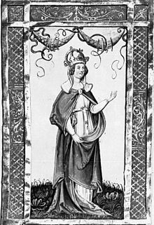
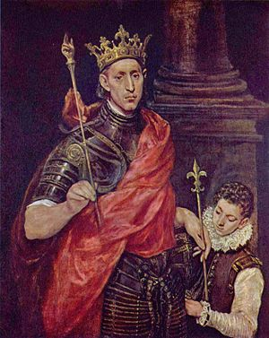
Вельф VI Людовик IX

Slide 19
Вполне понятно, что в период экономического роста капитализма (а таким именно периодом для Европы и была вторая половина XVIII в.), передовой, относительно прогрессивный класс общества, каким являлась буржуазия того времени в ее борьбе с феодализмом, не проходит мимо такого социального бедствия, как слепота. Не случайным поэтому явилось в 1749 г. «Письмо о слепых в назидание зрячим», автором которого был знаменитый философ Дени Дидро. Работа эта явилась первым отражением в литературе просветительных идей молодой буржуазии по вопросам слепоты.
Практическое осуществление школьного обучения слепых мы встречаем несколько позже. Экономический рост капиталистического хозяйства и политическое развитие буржуазии в конце XVIII и начале XIX в. вызывают почти одновременное возникновение школ для слепых во Франции, Австрии, Англии и Германии. В Париже первая школа для слепых открывается в 1784 г., в Ливерпуле — в 1791 г., в Эдинбурге — в 1792 г., в Бристоле — в 1795 г., в Лондоне— в 1799 г., в Вене —в 1804 г., в Берлине—в 1806 г. и т. д. Следует отметить, что школы в различных странах стали возникать по мере того, как распространялись сведения об успехах обучения слепых по методам, созданным Валентином Гаюи. Под влиянием французской школы и по образцу ее были созданы упомянутые выше школы для слепых в Англии и Шотландии.

Slide 20
Что касается основания школы слепых в Берлине, то она была открыта при личном участии В. Гаюи (1806) во время его проезда через Берлин, где по просьбе одного окулиста Гаюи демонстрировал свои методы обучения слепых детей в присутствии прусского короля. Берлинская школа слепых была вначале образцом для других прусских школ. Несколько особняком стоит открытие в 1806 г. школы (института) слепых в Вене, основатель которой Иоганн Клейн, хотя и начал свою работу под влиянием В. Гаюи, но создал свои собственные методы обучения слепых, которые впоследствии были особенно распространены во всех австрийских школах, а затем и в германских.

Slide 21
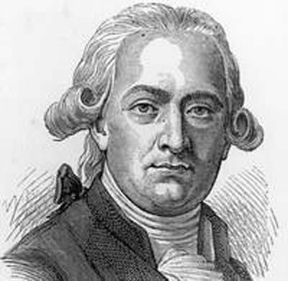
Валентин Гаюи. Его Деятельность во Франции.
Первым, кто практически претворил в жизнь идею школьного обучения слепых, был Валентин Гаюи. В тифлопедагогической литературе его обычно называют «создателем методов обучения слепых».
Это почетное звание вполне справедливо дано Валентину Гаюи, так как даже ближайший по времени соратник его по вопросам обучения и образования слепых — Иоганн Клейн (Австрия), занялся этой деятельностью лишь спустя двадцать лет после Валентина Гаюи.

Slide 22
В. Гаюи родился 3 ноября 1745 г. в деревне Сен-Жюст (Франция). Отец его был бедный ткач. Первоначальное образование Гаюи получил у монахов; способности ребенка обратили внимание на себя его воспитателей, которые и содействовали ему в получении дальнейшего образования. По окончании курса наук в Париже Гаюи поступает чиновником в министерство иностранных дел.
Будучи человеком с глубокими запросами и весьма разносторонне развитым, Гаюи, конечно, не мог удовлетвориться мертвой работой в канцеляриях министерства. По поводу того, что толкнуло Гаюи заняться обучением слепых, сохранилось несколько легенд.
Указывают на близкое знакомство Гаюи с творцом методов обучения глухонемых аббатом де-Л'Эпе. Гаюи действительно посещал школу аббата и с большим интересом следил за успехами его глухонемых воспитанников, и это, конечно, могло послужить толчком для дальнейшей его деятельности. Указывают на встречу Гаюи с оркестром слепых паяцев, которых предприимчивый эксплуататор - хозяин балагана использовал с целью рекламы своего увеселительного заведения. Эти слепые, которые должны были привлекать внимание толпы и зазывать ее на зрелище, наряжались в шутовские одежды, надевали очки, ставили перед собой ноты и т. д.

Slide 23
Вид этих слепых, кривляющихся и паясничающих, произвел на Гаюи сильное впечатление и заставил его призадуматься над вопросом, нельзя ли этих несчастных поставить в лучшие условия жизни. Указывают на то, что Гаюи в течение долгого времени наблюдал за развитием одного слепого мальчика.
В немецкой литературе указывают на приезд в Париж знаменитой слепой музыкантши Марии Парадиз как на причину, толкнувшую Гаюи заняться вопросами обучения слепых. Но это утверждение не соответствует действительности, так как приезд М. Парадиз в Париж и знакомство с ней Гаюи состоялись в 1784 г., когда Гаюи не только интересовался в теории вопросами обучения слепых, но и практически претворит в жизнь эти идеи, так как им была организована школа, в которой уже применялись изобретенные им методы обучения слепых де гей.
Нужно думать, что знакомство с Парадиз имело лишь значение для проверки тех методов, какие Гаюи избрал для обучения слепых.
Ни одна из указанных причин не могла явиться самодовлеющим фактором, выявившим в Гаюи такой интерес к слепым. Ближе всего к правильному разрешению этого вопроса подходит д-р Рейх, указывающий, что «Гаюи жил в эпоху философских стремлений человечества, в эпоху ожидания всякого рода социальных возрождений» и что при таких условиях Гаюи, на которого прогрессивные идеи XVIII в. оказывали свое влияние, не мог не быть филантропом. Таким образом, социальные условия, при которых жил Гаюи, и личные его качества привели к тому, что Гаюи стал одним из основателей методов обучения слепых.

Slide 24
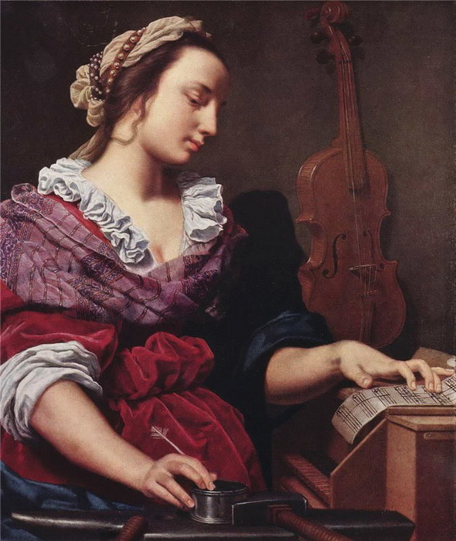
Мария терезия фон парадиз

Slide 25
В 1784 г. Гаюи с большими трудностями находит себе слепого ученика. Этого первого воспитанника он «выкупает» у родителей, уплачивая последним сумму, выручаемую ранее их сыном путем собирания милостыни. Программа занятий с Лезюэром (так звали первого ученика Гаюи) охватывала предметы начальной школы: кроме чтения, письма, арифметики, географии, Гаюи обучал своего воспитанника музыке, пению и ремёселам. Успехи были настолько велики, что уже в 1786 г. Гаюи предложил Человеколюбивому обществу Франции открыть школу для слепых детей. Интерес общества к работе Гаюи растет. В 1786 г. Гаюи демонстрирует в Версале в присутствии короля Людовика XVI и его двора успехи своего слепого воспитанника. В этом же году Людовик XVI основывает первый казенный институт для слепых, первоначально рассчитанный на 30 воспитанников. В период расцвета института в нем было 120 воспитанников.
В материальном отношении институт был обеспечен. И в годы финансового кризиса накануне революции, когда министр Неккер вынужден был опубликовать бюджет, повлекший за собой столь быстрое развертывание событий, в эти годы институт не только существовал сам на свои средства, но ссужал деньги и казне.

Slide 26
Финансовое расстройство, вызванное долгими годами революции, а главное (и это необходимо подчеркнуть), наступившая после французской революции реакция привели Национальный институт слепых Франции к гибели («национальным» институт был объявлен в годы революции).
В 1801 г. институт слепых сливается с упоминавшимся уже выше приютом для слепых, носившим наименование «15 х 20». В первое время Гаюи принимает некоторое, правда, небольшое участие в работе слившихся учреждений, но затем (в 1801 г.) вынужден вместе с преподавателями и мастерами уйти из этого учреждения.
Гаюи делает попытку открыть на свои средства школу для слепых детей зажиточных родителей, но эта попытка оканчивается неудачей: зажиточные слои населения не дают большого контингента слепых. «Гаюи здесь убедился, — говорит Скребицкий, — что слепота — привилегия бедноты». Кроме того, для таких учащихся требовались особые условия, каких, конечно, не могла дать небольшая школа. Гаюи ничего не оставалось делать во Франции после закрытия Национального института слепых. Наступившая реакция не обещала ничего положительного для дела воспитания и образования слепых.

Slide 27
Обучение слепых в европе
После того как по воле Наполеона Парижский институт слепых преобразовали в богадельню, его основатель Валентин Гаюи покинул родину и отправился в Россию. Во время остановки в Берлине состоялось историческое свидание выдающегося французского тифлопедагога с Фридрихом-Вильгельмом III. Король смог лично оценить результаты специального обучения — придворный офтальмолог в присутствии монарха проэкзаменовал слепого Фурнье, ученика и спутника тифлопедагога. Свидание курфюрста с Гаюи завершилось монаршим повелением открыть Институт слепых, директором которого назначили молодого гимназического учителя доктора Августа Цейне, поручив ему воспитание одного слепого ребенка. Рождение модельного немецкого учебного заведения для слепых датируется 13 октября 1806 г.

Slide 28
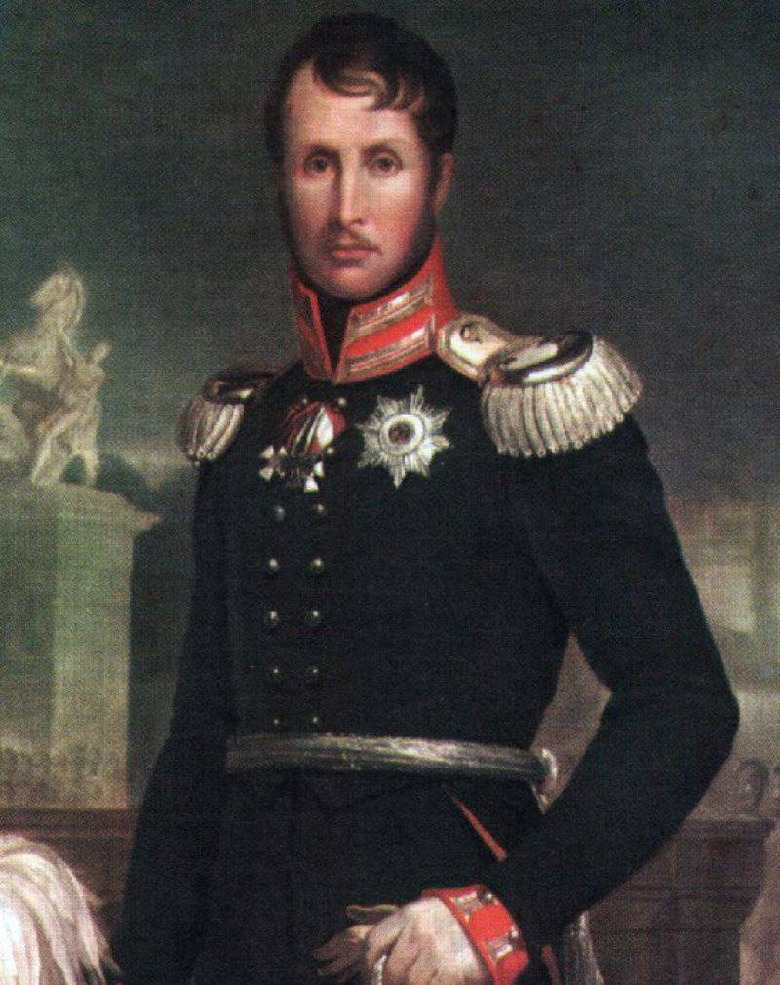
Фридрих вильгельм III
(1770-1810)

Slide 29
Большинство авторов склонно объяснять произошедшее следствием знакомства прусского короля с Гаюи, тогда как между первым успешным опытом образования незрячего на территории Германии (70-е гг. XVIII столетия, великое герцогствоБаден) и упомянутой встречей лежит дистанция в тридцать лет. Таким образом, времени на ознакомление с местным — немецким — тифлопедагогическим опытом и принятие официальных решений у монархов имелось в избытке, но государи безмолвствовали. Не раззадорил их и филантропический жест Людовика XVI, принявшего на казенный кошт Парижское училище. И вдруг мимолетная встреча с иностранным специалистом заканчивается положительным ответом государя на просьбу об открытии института по парижскому образцу в Берлине. Поводом для возникновения модельного учреждения допустимо считать счастливый случай, но само открытие учебного заведения для слепых в Германии было закономерным и подготовленным.
Берлин, через который пролегал маршрут Гаюи в Санкт-Петербург, готовился к войне с Францией. Парижанин, приглашенный Александром I в Россию, незадолго до того ставшую союзником Фридриха-Вильгельма III в противостоянии Наполеону, появился на немецкой земле в ореоле изгнанника из страны, враждебной Пруссии. Обратим внимание на совпадение дат: 6 октября 1806 г. Пруссия объявляет войну наполеоновской Франции, а 13 октября 1806 г. в столице Пруссии открывается Берлинский институт слепых. Пруссия последовательно двигалась к введению обязательного школьного обучения, а значит, вне зависимости от визита Гаюи в Берлин, вне зависимости от прихоти конкретного венценосца в сопоставимые сроки открыла бы учебные заведения и для детей с недостатками зрения.

Slide 30
В 1815 г. в состав Германского союза вошло герцогство Шлезвиг-Гольштейн, до того подчинявшееся Дании и соответственно руководствовавшееся юрисдикцией метрополии. Дания же в начале XIX в. лидировала в законодательном оформлении права граждан на образование, наделив им и слепых. Инициатива скандинавов совпала по своему духу с прусскими устремлениями ко всеобщему обязательному образованию, а потому Пруссия, завладев герцогством (1866), не только не отменила прежний (датский) указ об обучении слепых, но обогатила им свое законодательство.
Вслед за первым государственным специальным учебным заведением для слепых в Берлине (1806) подобные открываются в Дрездене (1809), Бреслау (1818), Фрейзине (1826), впоследствии школа переведена в Мюнхен, Гамбурге (1830), Галле (1833), Франкфурте-на-Майне (1833).
Пальма первенства, конечно, принадлежала Пруссии, где число учебно-воспитательных заведений для слепых к концу XIX в. достигло пятнадцати, из коих девять разместилось в Берлине. Тогда же в столице открылся детский сад для слепых детей.

Slide 31
Появление особых учебных заведений закономерно вызвало к жизни дискуссию о содержании обучения слепых, в ходе которой оформляются две точки зрения. Директор Берлинского института Цейне не уставал повторять: «Слепой в состоянии достигнуть высокого уровня образования. Нужно только внушить ему веру в свои силы». Будучи сторонником широкого академического образования, университетский выпускник, изначально не помышлявший о лаврах тифлопедагога, получив неожиданное назначение, постарался максимально приблизить программу обучения в Берлинском институте слепых к гимназической. Педагогическую карьеру Цейне начинал учителем географии в классической гимназии, имея наставником и другом Песталоцци, а потому не удивительно, что и на новом поприще прогрессивно мыслящий интеллектуал ставит перед собой и учениками самые высокие академические цели.
Высокие устремления Цейне коллеги по цеху не разделяли. Так, его современник, директор открытого в 1809 г. Дрезденского института слепых К. Георги' утверждал, что незрячий «хотя и способен к развитию, но имеет свои пределы, вытекающие из целей общества» . Саксонец Георги мечтал о максимальном включении слепых в обучение, имея в виду и детей из бедных семей. Совершенствуя обучение своих подопечных, энтузиаст ни на минуту не забывал, что грамотность, академические достижения не решают всех проблем слепого человека, ему необходимо овладеть ремеслом. В дополнение к ранее культивируемому в Дрезденском институте слепых обучению музыке и пению Георги вводит обучение плетению канатов, корзинок, столярному и щеточному делу. Хорошо образованный педагог категорически отказывался воспринимать нищенство как способ выживания слепого человека из простонародья, веря, что слепец может и должен жить собственным трудом. Результатом педагогического поиска явилась трехмодульная структура учебного заведения, включающая дошкольное, школьное и ремесленное отделения.

Slide 32
Если Цейне считал важнейшей целью специальной школы «хорошее образование», умственное развитие слепого, то Георги, не отрицая роли образования, относил к числу важнейших задач ремесленное обучение (трудовую подготовку), трудоустройство и организацию патроната выпускников — слепых ремесленников. Первопричина расхождений состояла не в том, что Цейне являлся приверженцем классического образования, а Георги — ремесленного, этим тифлопедагогам выпало учить и готовить к жизни детей из семей, принадлежащих к разным сословиям.
Государственным специальным школам, возникшим благодаря введению в Германии всеобуча, цель определило правительство, желавшее в обмен на затраченные средства получить «полезных» слепых, т. е. незрячих, но работоспособных граждан. Не удивительно, что важнейшей задачей специального образования становится обучение ремеслу.
На протяжении XIX в. в разных немецких землях все большее число слепых детей начинает ходить в школу, однако настоящая победа в борьбе за право незрячих на образование случилась в последнюю четверть столетия. В 1873 г. принимается закон об обязательном обучении слепых, глухих и умственно отсталых детей.

Slide 33
В течение столетия в различных городах Европы открывались специальные школы, среди коих имелось немало столь любопытных, что рассказ о них увлекает и сегодня, но, то были штучные заведения, некие оазисы, где помощь удавалось получать отдельным счастливчикам. В других же регионах страны ничего подобного не существовало, и там жизнь детей-инвалидов шла, как и прежде, подчиняясь традиции. Узаконенная обязательность обучения слепых, глухих и умственно отсталых детей изменила картину.
Покажем суть и размах перемен, происходящих после принятия закона о специальном образовании, на примере Саксонии. «В королевстве Саксонском, — с завистью сообщает российский офтальмолог М. Рейх, — дело о слепых организовано и настолько закончено, что составляет нечто целое, в котором не отсутствует ни одно необходимое звено. Для детей 6—12 лет — подготовительная школа, для слепых 12—20 лет — главное училище в Дрездене; для ослепших в зрелом возрасте — два отделения вне Дрездена; для малоразвитых детей — 2 особых училища (на 700 детей); для слепых, не достигших гражданской самостоятельности, — особый приют; для увечных слепых и слепых старцев — особое убежище». Стараниями частных лиц в Саксонии создается благотворительный целевой фонд в два миллиона марок, цель которого — помогать слепым, сумевшим по достижении 23 лет зарабатывать собственным трудом. Фонд гарантировал выпускникам спецшкол финансовую поддержку в случае их трудовой активности. Училища, с которыми их незрячие питомцы связи не теряли, также старались как-то поддерживать своих выпускников.

Slide 34
Следует упомянуть инициативу доктора Фридландера, организовавшего в Лейпциге особый подготовительный институт для слепых, желающих продолжить свое образование в Лейпцигском университете. Россиянин М. Рейх рассказывает о ситуации в Германии как об идеале, тогда как немецкое правительство не считало проблему решенной и в начале XX в. задалось целью создать крупнейший государственный центр для незрячих в Хемнице, сконцентрировав там все профильные учреждения.
В параллель школам, финансируемым государством, появляются разнообразные ремесленные училища и мастерские, продолжают функционировать ранее созданные приюты для слепцов, строятся новые, причем те и другие, как правило, имеют статус частных и существуют по преимуществу на средства филантропов. О размерах деятельной благотворительности можно судить на примере Иды Беннер, завещавшей одному из берлинских заведений 760 тысяч немецких марок.
Убежища для слепых, появившиеся в последнюю треть XIX в., выгодно отличались от предшествующих, приближаясь по своему оформлению и организации жизни пациентов к учреждениям, знакомым современному читателю. Убежище в Дорне обошлось учредителям в полмиллиона марок, оно возводилось с учетом тогдашних последних достижений как в архитектуре, так и в медицинском оборудовании и техническом оснащении. Достаточно сказать, что и у кроватей, и у комнат, и у самого здания отсутствовали острые углы, чтобы до минимума свести неудобства незрячих обитателей. Впервые приют располагал курительной комнатой для слепых, что не только обывателей, но и многих специалистов поначалу повергло в шок. «Слепым пациентам нельзя курить, — восклицали одни, — это больные!» «Это граждане, — возражали другие, — они обладают собственной волей и правом выбора, что для них хорошо, что плохо».

Slide 35
Итак, всего за столетие Германия стремительно прошла путь от открытия модельной школы с единственным учеником до создания развернутой системы попечения о слепых. Насколько эффективной и всеобъемлющей оказалась эта система, нельзя объективно судить, не зная точно, что подразумевалось в Германии тех лет под словом попечение. Директор Данцигского института Цех в 1913 г. дал на этот счет обстоятельные пояснения: «Попечение о слепых может быть понято в широком и узком значении слова. Попечением в широком значении слова можно назвать все стремления государства, общин, благотворительных учреждений, частных лиц облегчить участь слепого, помогать ему, всячески поддерживать его в жизни, т. е. все то, что связано с делом обучения и призрения слепых, может быть отнесено к попечению о слепых. В педагогическом мире понимают попечение о слепых (патронат) в более узком смысле и отделяют его от обучения слепых. Обучение слепых в школе и мастерских и вообще все, что делается, чтобы подготовить слепого к жизни, относится к образованию слепых. Все заботы о слепых по выходе их из школы относятся к области попечения о слепых. Словом, цель обучения — сделать слепого работоспособным, цель попечения — сохранить эту работоспособность в жизни». У нас есть все основания отнестись к мнению известного немецкого тифлопедагога как к официальному, а значит, мы можем точно назвать цель, которую немецкое государство поставило перед специальной школой. «Цель обучения — сделать слепого работоспособным», т. е. подготовить к самостоятельной жизни.

Slide 36
Содержание образования, предоставляемого большинством немецких институтов слепых, складывается из программы народной (начальной) школы и программы профессионально-ремесленной подготовки. На этом этапе возникает очередная проблема — оказалось, что не всем такое обучение нравится. В массе своей незрячие воспитанники специальных школ являлись выходцами из бедных и малоимущих семей, но попадались среди них и дети состоятельных родителей, которым нищенская сума не грозила. Ученики из обеспеченных семей не нуждались в овладении ремеслами ради будущего заработка. Богатые родители мечтали о хорошем (гимназическом) образовании для своих чад и нанимали для них частных учителей.
К моменту становления немецкой государственной системы специального образования слепых наметилось расхождение образовательных маршрутов детей по сословному признаку. Знатные и богатые родители незрячего ребенка не всегда безоговорочно соглашались с целями, заданными специальной школе государством. Отметим феномен третьего периода: богатые родители, помещая ребенка в специальное учебное заведение, уже могли руководствоваться личными представлениями о будущем своего чада, а потому требовали от школы достижения совсем не тех целей, что являлись официально установленными.

Slide 37
На рубеле XX столетия в Германии наряду со специальными учебными заведениями, выполняющими государственный заказ на обучение детей-инвалидов, действует известное число частных школ и пансионов, где можно было получить академическое образование более высокого уровня. Так в Германии начинают сосуществовать государственное специальное образование «для всех» и частное — «для избранных». Различие целей, содержания, организационных форм обучения объяснялось несовпадением интересов заказчиков. В канун Первой мировой войны в Германии действовало 34 учебно-воспитательных учреждения, где воспитывалось около 2500 слепых в возрасте от 8 до 20 лет, что составляло 90% от общего числа незрячих школьного возраста. Из 34 институтов 11 были частными, остальные финансировались из казны, но также имели частные пожертвования. Признав социальную значимость образования инвалидов, правительство Германии постепенно переводит специальные институты на бюджетное финансирование, одновременно ужесточая контроль содержания и качества обучения.
Итак, ученые продолжали разрабатывать модели обучения слепых детей, небольшая группа платежеспособных родителей прилагала усилия, дабы дать своим детям классическое образование, а правительство поддерживало институты слепых, руководствуясь идеей сделать слепых граждан работоспособными, т. е. полезными обществу.

Slide 38
Инициативы правительства, муниципальной власти, общественных движений и частных лиц в сфере специальной помощи детям и взрослым, особенно из числа малоимущих сограждан, находили отклик и поддержку среди большинства населения. Общество наравне с государством, а то и опережая его, активно участвует в субсидировании уже не только приютов и убежищ, но и школ, мастерских, ремесленных центров, общежитий для работающих выпускников специальных учебных заведений.
К началу XX в. немецкое государство и большая часть общества признали необходимость обучения глухих и слепых детей, их право на труд, медицинскую, социальную помощь, что и обеспечило стремительное развертывание национальной системы специального образования слепых детей.
Накануне Первой мировой войны (1914) Германия обошла Францию и в деле организации обучения слепых, так как и здесь Германия выстроила законодательно закрепленную и финансово обеспеченную национальную политику. Признанные немецким правительством и обществом права глухих и слепых на образование, труд, медицинскую и социальную помощь получили государственные гарантии.

Slide 39
Обучение слепых в россии
Приглашение Гаюи. в Россию. Гаюи, который впоследствии сам объясняет свои успехи тем, что «воспитанный с раннего возраста в любви к труду, он посвящает ему ежедневно все свое время с 5—б часов утра до 10—11 часов ночи», естественно, не мог быть без дела, особенно без того, которое он создал, любил и которому посвятил много лет своей жизни. Поэтому он принимает приглашение, сделанное ему в 1803 г. русским императором Александром I через генерал-майора Хитрово, приехать в Россию и устроить там школу для слепых детей.
Первый период царствования Александра I характеризуется, как известно, некоторой прогрессивностью части дворянской аристократии. Настроение это объясняется отзвуками французской буржуазной революции XVIII в. «Александр стал человеком двойственным или, вернее, многоликим, нерешительным, иногда непоследовательным, колеблющимся между самодержавием и республиканскими идеями, с деспотическими склонностями и вспышками либерализма; с друзьями ранней своей молодости он был приверженцем английской конституции, со Сперанским — увлекался французскими идеями, с Аракчеевым был ретроградом и сторонником полицейских мер; едва ли не бессознательно двуличный, порою откровенный, порою — законченный лицемер до такой степени, что почти оправдывает суровую оценку, данную ему Наполеоном, — «подлинный византиец». Своей нерешительностью и колебаниями он был почти так же опасен для своих приближенных, как Павел I своей вспыльчивостью». («История XIX века» под ред. профессоров Лависса и Рамбо, т. II, 1938, стр. 133).

Slide 40
Все реформы первого периода царствования Александра I носят характер удовлетворения взглядов и интересов крупной знати. Этим и объясняется то равнодушие, с которым вообще дворянство встречало преобразовательные планы Александра I. Так, например, «На новую «просветительную реформу» дворянство смотрело как на сам» собою разумеющийся очередной «дар» правительства господствующему сословию» .
Вся политика Александра I может быть охарактеризована как политика топтания на месте. Первый период царствования Александра I характеризуется покровительством просвещению. Именно в это время открываются университеты в Петербурге, Харькове и Казани. Такая политика в области просвещения легко объясняется желанием путем легких реформ отвлечь внимание от революционных идей Запада. Здесь, конечно, далеко не последнюю роль играет стремление блеснуть перед Европой своими прогрессивными мероприятиями. «Школьный устав 1804 г. и учреждение в России ряда университетов (Харьковского, Петербургского), открытие гимназий, появление определенной системы учебных заведений — было действительно прогрессивным явлением в развитии русской школы. Отмечая это, необходимо вместе с тем подчеркнуть, что реформа была предпринята в интересах дворянства».
И далее, «в области просветительной Александр I и его правительство, ... воспользовались педагогическими проектами буржуазной французской революции XVIII в. с тем, чтобы обратить оружие этой революции против нее же, чтобы показать, что и самодержавие может заботиться о просвещении не хуже, чем буржуазия Франции. Этим самодержавие предполагало до известной степени ослабить растущее в передовых кругах России брожение, которое позже привело к организации тайных обществ». С этой точки зрения вызов Гаюи в Россию становится вполне понятным. Гаюи, сознательно или бессознательно это делая, бьет именно на слабую струнку Александра I, когда в своем проекте учреждения института в России, посланном в Петербург в ответ на приглашение, с радостью отмечает, что Александру I, известному своей любовью к науке, искусству и человечеству, удалось предупредить на этом поприще англичан и немцев»

Slide 41
Цели учреждения Гаюи
Еще в 1803 г. (20 августа) в своем «Проекте учреждения для слепых в Петербурге» Гаюи указывал: «На обязанности каждой семьи, имеющей в своей среде слепого, равно общества и правительства, прилагать старания — дать этим несчастным такое воспитание, которое доставило бы им возможность трудами своими снискать себе средства существования».
Как мы видим, Гаюи считал необходимым для такой на первый взгляд простой задачи дать слепым возможность путем образования «снискать себе средства к существованию» — привлечь внимание общественности. Правда, привлечение внимания общественности понималось в смысле привлечения внимания знати и состоятельных классов к вопросам воспитания слепых.
Несколько подробнее о целях организуемого им института Гаюи говорит в своем письме министру просвещения графу Завадовскому (29 ноября 1806 г.), в котором он указывает, что надеется «собрать вокруг себя слепых детей, спасти их от праздности и тунеядства, обучить полезным занятиям и заставить благословлять благотворительного монарха, управляющего их родиной, и достойных его министров»

Slide 42
Развернутую формулировку целей и задач Института слепых Гаюи дает в следующем виде:
« Необходимо дать возможность всем слепым заниматься, избавив их от тяжкого и опасного бремени праздности, способствующей усвоению худых привычек и даже пороков.
Должно занимать их отдельно, а еще лучше сообща, работами, полезными для общества и их самих.
Бедным между слепцами следует доставить источник заработка спасающего их от прошения милостыни и нищенства.
Необходимо возвратить обществу праздные, но здоровые руки поводырей, существующих за счет благотворительности.
Слепым из среды достаточной следует доставить возможность заниматься науками, литературой и искусствами, достигая этих целей при помощи таких же пособий, какими достигают их зрячие. Для того же, чтобы они были в состоянии, кроме этих способов, запасаться сведениями путем собственного чтения, необходимо снабдить их книгами, печатанными рельефом и научить их письму, которое послужит им средством закреплять их собственные мысли на бумаге. Оно может служить пособием и для деловых заметок.
Никогда не следует упускать из виду, что слепой, потеряв такой важный орган, как глаз, имеет право на утешение, которое ему необходимо доставлять всеми средствами, выработанными в области образования слепых.
Деятельность слепых следует приводить как пример всем, имеющим наклонность к лени.
Они должны служить примером соревнования для зрячей молодежи, между которой могут попадаться отличающиеся кажущейся неспособностью в науках и ремёселах,

Slide 43
Людям с сердцем представляется случай показать свою благотворительность, доставляя слепым возможность заработка, пользуясь их знаниями по преимуществу перед зрячими и не уменьшая против них заработной платы в таких случаях, когда первые в качестве ремеселенников или наставников не уступают последним.
Наконец, устройством институтов для слепых предоставляется каждому правительству, сочувствующему полезным изобретениям и не лишенному человеколюбивых стремлений, возможность раз решить область призрения несчастных, обиженных природой. Его заботы будут состоять, главным образом, в возбуждении между ними полезной деятельности»

Slide 44
Институт Гаюи не заинтересовал общества в широком смысле этого слова. Некоторая заинтересованность к учреждению, наблюдавшаяся со стороны петербургской знати в первое время, впоследствии быстро исчезла. В среде дворянства слепые встречались очень редко, и участь их не была настолько печальна, чтобы заставить высшее сословие задуматься о судьбе этого учреждения Главный же поставщик слепых — русское крепостное крестьянство — конечно, и не подозревало о существовании института. Будучи вызванным к жизни либеральными идеями, занесенными в Россию из Франции, институт неизбежно должен был погибнуть при первых волнах александровской реакции. Проблема образования и обучения слепых поднимается вновь и ставится на некоторую высоту при совершенно иных экономических и политических условиях, в эпоху реформ 60-х годов.

Slide 45
Школьное обучение слепых с 1819 г. до эпохи реформ 60-х годов
Искусственно вызванная к жизни первая школа слепых в России погибла. Явление это было вполне закономерным на том общем фоне событий, который характерен для эпохи конца царствования Александра I и всего царствования Николая I.
Некоторая часть офицерства и интеллигенции, побывавшая в Отечественную войну во Франции, хотя и заразилась там конституционными идеями, не осталась изолированной от общества. Всю свою работу эта группа сосредоточила в тайных обществах и масонских ложах.
«Пережив все волнения и ужасы, опытно, так сказать, испытав опасность даже соседства революции и лично насмотревшись на разгром Западной Европы, Александр из нетерпеливого реформатора превратился в самого ярого охранителя внешнего и внутреннего порядка».
Причину либерализма (правда, либерализма только на словах) некоторой части русского общества видят в просветительных идеях XVIII в.
Это не замедлило сказаться и на вопросах просвещения в России. Уже в 1811 г. министр просвещения Разумовский начинает вести ожесточенную борьбу с всякими влияниями Запада на русские школы. Он указывает, что, «следуя дворянству., и другие сословия готовят медленную пагубу обществу воспитанием детей своих в руках иностранцев;).
Такой взгляд главы русского просвещения проливает еще больше света на истинные причины отъезда Гаюи. С 1813 г. начинается ограждение гимназии от несвободных сословий, которые с этого времени принимаются лишь с особого разрешения министра. Наконец, в 1817 г., как уже было сказано, политика воспитания в духе «христианского благочестия» приводит к созданию министерства духовных дел и народного просвещения. Лучшими выразителями нового направления в области просвещения были попечители Казанского и Петербургского учебных округов Магницкий и Рунич.
Последний, как мы увидим дальше, сыграл некоторую роль в деле «воспитания» слепых в России. «Имена (Магницкого и Рунича) затмили собою саму николаевскую эпоху», — говорит Алешинцев.

Slide 46
Из программ школ этого периода исключаются такие предметы, как право, философия и т. д. Место их занимает закон божий, отсутствовавший по уставу 1804 г. Однако воспитательного влияния его уже недостаточно, и в 1820 г. появляются такие «перлы» просвещения, как устав Дерптского университета, по которому разрешается употреблять и телесные наказания в гимназиях и даже в университете
Царствование Николая I ничего нового не внесло в создавшиеся условия. «Не руководствуясь идеями, не строя планов, Николай поставил себе задачей, — говорит Ключевский («Курс лекций»),— ничего не переменять, не вводить ничего нового в основания, а только поддерживать существующий порядок, восполнять пробелы, чинить обнаружившиеся ветхости при помощи практического законодательства и все это делать без всякого участия общества, даже с подавлением общественной самодеятельности, одними правительственными средствами». В стране царит шпионаж, палочная дисциплина. Изоляция России от внешнего мира становится лозунгом всего царствования Николая I.
В области просвещения, естественно, также не наблюдается никаких перемен к лучшему.
В своем рескрипте «Об основах нового устройства учебных заведений» на имя министра народного просвещения Шишкова император указывал: «Я желаю, чтобы для оного (народного воспитания) были постановлены правила, вполне соответствующие истинным потребностям и положению государства. Для сего необходимо, чтоб повсюду предметы учения и самые способы преподавания были по возможности соображаемы с будущим вероятным предназначением обучающихся, чтобы каждый, вместе с здравыми, для всех общими понятиями о вере, законах и нравственности, приобретал познания, наиболее для него нужные, могущие служить к улучшению его участи, и, не был ниже своего состояния, также не стремился чрез меру возвыситься над тем, в коем, по обыкновенному течению дел, ему суждено оставаться» .
В основу школьного устава 1828 г. и легло: «Полное подавление частной инициативы в области народного образования, проведение строго сословного принципа, национализм, православный дух и полицейский надзор за школой».
Все функции образования, обучения, а главное призрения слепых сосредоточиваются в Императорском человеколюбивом обществе

Slide 47
Императорское человеколюбивое общество.
Императорское человеколюбивое общество основано было в первый период царствования Александра I (1802) под названием «Благотворительного общества». Организация этого общества, как и другие «реформы» Александра I, объясняется влиянием Запада, верней желанием ни в чем не уступать Западной Европе. В рескрипте на имя своего камергера Витовтова Александр говорит: «Обыкновенное подаяние нищим умножает только число оных, не успокоит старца, отягощенного летами, не возвратит здоровье юноше, увядающему на заре дней своих, не избавит от смерти или позора младенца, долженствующего быть подпорой отечества. Нередко также наглый тунеядец похищает от руки благодетельной то, что назначено было отцу семейства, томящемуся на одре смерти и отчаяния. Из сего следует, что растроганным' быть наружным и весьма часто обманчивым видом нищеты и убожества не есть еще благодеяние.

Slide 48
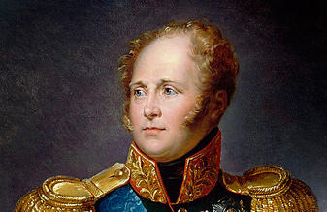
Александр I
(1777-1825)

Slide 49
Надлежит искать несчастных в самом жилище их — в сей обители плача и страдания», и дальше: «возможность произвести в действие столь богоугодное дело доказывается самим опытом у многих просвещенных народов, а особливо в Гамбурге». Таким образом, организация эта с момента своего возникновения преследовала исключительно цель благотворительного призрения. В задачи ее никогда не входило образование и воспитание вообще и образование и воспитание слепых в частности. Чтобы показать, как «близко к сердцу» своему он принимает это новое общество, а в действительности, чтобы подтолкнуть к участию и денежным пожертвованиям всю дворянскую знать, Александр в том же рескрипте обещался взять «под особливое и непосредственное покровительство свое» это общество. Первых трех членов этого общества назначил император, каждый из последующих членов избирался уже состоящими в обществе членами и утверждался императором. Так создалось общество, при котором был создан медико-филантропический комитет. Деятельность этого комитета для нас может быть интересна лишь тем, что уже в 1809 г. им была открыта глазная лечебница в Петербурге на 10 кроватей. В 1805 г. был создан Попечительный о бедных комитет, задача которого состояла в оказании денежной помощи бедным. Для этой цели комитет получал из министерства финансов по 40 тысяч рублей ежегодно. Оба эти комитета работали независимо друг от друга и без общего плана. В 1812 г. делается попытка слить комитеты путем объединения штатов. В 1816 г, проект такого слияния утверждается и создается общество, которое и получает название Императорского человеколюбивого общества

Slide 50
В 1816 г. главный попечитель Человеколюбивого общества князь Голицын, желая избавить «множество бедных от крайней нищеты и явного позора», а «милосердием движимых граждан от тягот частного благодеяния», предлагает занять этих бедных трудам: «от того умножится число ремёселенников и на разные работы способных людей и распространится дух трудолюбия,, столь много способствующий сохранению добрых нравов в народе». Для этих целей князь Голицын не нашел лучшего средства, как увеличить число комитетов Человеколюбивого общества.
Совет Человеколюбивого общества избирался общим собранием его членов и утверждался императором. В его ведении были все центральные и местные комитеты и все денежные средства. Общий отчет за год и списки «благотворителей» представлялись императору, что, конечно, служило стимулом для большего притока пожертвований. Ревизионной комиссии при совете не было, но каждый член совета мог, когда ему вздумается, произвести ревизию любого подведомственного Человеколюбивому обществу учреждения. Капитал в 10 тысяч рублей, полученный при слиянии канцелярий комитетов, перешел в распоряжение совета. Комитету министров предписано было отпускать совету ежегодно около 150 тысяч рублей. (Интересно, что эти ассигнования брались из средств распущенной в 1812 г французской труппы)

Slide 51
В 1817 г. создается Ученый комитет при Совете, главное назначение его — издание журнала общества. В 1827 г. прекращается выход в свет этого журнала, а сам комитет ликвидируется в 1832 г.
Видимо, даже и здесь николаевская цензура сделала свое дело. В ведение совета Человеколюбивого общества и переходит Институт слепых. О жизни института в период его основания до 1819 г. письмоводитель канцелярии совета Троицкий нашел нужным сказать лишь, что институт состоял «под управлением французского профессора и его помощника».
К этому он прибавил крайне неполный перечень учебных предметов и назвал размер ассигнований на содержание Института слепых, при В. Гаюи.
Характеризуя деятельность совета по царствованиям, Троицкий отдает дань благодарности и рассыпается в похвалах каждому монарху за оказанные им институту благодеяния. Но о «благодетельном» влиянии николаевской эпохи на Институт слепых даже этот чиновник не говорит ни слова. Институт слепых вовсе выпадает из списка «облагодетельствованных» императором учреждений Человеколюбивого общества. И действительно, об этом периоде жалкого существования заведения для слепых лучше было ничего не говорить.

Slide 52
Цели института
Цели института вполне соответствовали задачам своего времени и того ведомства, в ведении которого он находился. По положению, составленному советом Человеколюбивого общества и утвержденному в 1819 г., «в заведение постановлено было принимать тех слепцов всякого возраста, которые лишены средств к своему пропитанию, и обучать грамоте и музыке способных к тому, направляя дарования их к существенной для них пользе и прославлению бога и отвлекая от праздности, занимать их полезными и приличными физическому состоянию их упражнениями»
1) призрение становится основном задачей Института слепых; 2) общее образование сводится к начаткам грамоты; 3) музыке отводится видное место, вероятно потому, что музыка в Институте слепых сводилась в основном к церковному пению; 4) о профессиональной подготовке нет и речи. Все сводится к упражнениям, но они даются не с целью какой-либо трудовой подготовки учащихся, а исключительно для «отвлечения от праздности». Если учесть, что такие цели ставились перед институтом официально, то не трудно представить себе, как они преломлялись практически И хотя некоторые ревностные патриоты института (как, например, Пилецкий в 1823—1824 гг. или Троицкий в 1827 г.) лицемерно заявляли о том, что «учебная часть в институте поставлена была на образцовую высоту», факты убеждают нас в противоположном, Не напрасно же в 1864 г. директор института Эссин указывал, что «из богаделенного институту следует дать характер заведения учебного».

Slide 53
Педагоги и учащиеся
По положению 1819 г. в институте обязанности главных педагогов выполняли два надзирателя, законоучитель (он же с 1824 г. и священник институтской церкви) и, судя по письмам Пилецкого, учителя музыки. Изменение штата работников института в 1858 г. не коснулось этих лиц. Говорить о специальной под готовке этих педагогов, конечно, не приходится. «Судя по теперешнему состоянию института, — говорит Скребицкий, — большинство их [преемников Гаюи], не понимая настоящей задачи заведения, смотрело на свою должность, как на безмятежную синекуру, а на слепых, как на предлог пристроиться к месту, пользуясь благами служебного положения, не сопряженного с ответственностью за недеятельность, нерадение или незнание».
По положению 1819 г. количество слепых, принимаемых в институт, и приемный их возраст не ограничивались никакими пределами. Все же учащимися институт не был полностью укомплектован. Были приняты даже такие меры, как отыскивание спелых воспитанников при содействии губернаторов, но эти меры ни к чему не привели. Наконец, в 1821 г. комитет министров издал распоряжение о переводе в институт из богадельни взрослых слепых. В письме к Руничу (20 декабря 1823 г.) директор Пилецкий сообщает: «Слепые берутся в институт, где только найдутся таковые, а также с разрешения комитета господ министров и из богадельни» («Русская Старина» № 4, 1871, стр. 592—594). И хотя директор Пилецкий молодых слепых называет «воспитанниками», а престарелых — «призренниками», однако, определение первых настолько неточно, что, не опасаясь ошибки, можно всех находившихся в институте называть «призренниками». Институт превращается в типичную богадельню.
Срок пребывания в нем не ограничен. Большинство находится в институте пожизненно.
Нужно отметить, что число слепых в институте было крайне невелико: институт никогда не насчитывал больше 10—12 слепых «воспитанников».

Slide 54
Программа
Программа учебных предметов института Человеколюбивого общества за рассматриваемый в этой главе период не сохранилась. Вряд ли она существовала и была нужна этому учреждению для тех ничтожных знаний, какие давались в его стенах.
Можно думать, что объем знаний, даваемых учащимся, зависел от способности, желания и заинтересованности директора, того или иного надзирателя и учителя.
В первое время после перехода института в ведение Человеколюбивого общества «призреваемые слепцы обучались по особо принятой для них методе: закону божьему, русскому языку, арифметике, истории и географии. Преимущественно же музыке и церковному пению. В свободное же отучения время воспитанники занимались набором и печатанием выпуклыми литерами учебных и духовного содержания книг и музыкальных сочинений, а также свойственными их положению рукоделиями, например, плетением корзин и матов и т. Д. Как мы видим, первое место среди общеобразовательных предметов занимает закон божий. Русский язык сводится к начаткам грамоты.
Арифметика, география и история сохранились здесь, видимо, по традиции от школы Гаюи и занимают второстепенное место. Преимущество отдается церковному пению. О профессиональной подготовке говорить не приходится. Немногочисленные работы проделываются лишь для заполнения свободного времени и не входят в курс занятий. Из письма Пилецкого в 1823 г. мы узнаем, что молодых «воспитанников» обучают чтению, музыке и церковному пению, а престарелых «призренников» — рукоделиям (плетению матов и сеток). Таким образом, арифметика, география и история вовсе исчезают из числа предметов обучения, а рукоделие признается необходимым лишь для престарелых.

Slide 55
Московское общество призрения, воспитания и обучения слепых детей
Общество это было основано в 1874 г. По уставу общества, утвержденному значительно позже (1888 г.), оно имело целью «призрение, воспитание и обучение слепых детей учебным предметам, и преимущественно доступным им ремёселам и доставлением им возможности по окончании учения применить приобретенные ими знания для добывания себе средств к жизни».
Общество заботилось о слепых города Москвы и Московской губернии. Руководил работой общества Диктоф. В состав общества входили: а) почетные члены, избранные за заслуги или приобретшие это звание единовременным пожертвованием в 2000 рублей, или ежегодном взносом не менее 100 рублей; б) действительные члены, внесшие единовременно 200 рублей или ежегодно по 10 рублей и в) члены-сотрудники, содействующие работе общества личным трудом. Денежные средства Общества составлялись из пожертвований. Если вспомнить, какими средствами владело московское купечество, и прибавить к этому тот факт, что Московское общество призрения и воспитания слепых находилось под покровительством императрицы Марии Александровны, — вряд ли мы ошибемся, если скажем, что материальными средствами общество было обеспечено. Общество находилось в ведении министерства внутренних дел. Управление осуществлялось советом, состоявшим из председателя, секретаря и десяти членов, собиравшихся раз в месяц, и общим собранием, происходившим раз в год. Для контроля деятельности совета избиралась ревизионная комиссия. В ведении совета общества состояло учебно-воспитательное заведение для слепых, открытое в 1874 г. Целью московского учреждения для воспитания и обучения слепых детей было:

Slide 56
«Обучить поступивших в него слепых детей ремёселам настолько, чтобы они по выходе из учреждения могли посредством своего мастерства приобретать себе средства к жизни».
Для заведывания учреждением совет выделял попечителя и попечительницу, которые вникали не только в хозяйственную и организационную части, но, как и остальные члены совета, и в учебно-воспитательную часть учреждения. Непосредственно учебно-воспитательная часть под общим наблюдением совета вверялась директору. Последний избирался советом из лиц, знакомых с делом обучения слепых, и сам в свою очередь выбирал педагогов и служащих, подготовкой которых и занимался. В заведение принимались дети от 7 до 12 лет. Пребывание слепого в учреждении было ограничено сроком в 10 лет. Заведение имело два отделения: школьное и ремеселенное. Срок пребывания учащихся в каждом отделении не должен был превышать 5 лет. В младшем отделении мальчики и девочки обучались вместе. Число учащихся устанавливалось каждый раз советом и зависело от наличных средств общества.
Число учащихся все же было невелико. В заведении были платные места по 250 рублей в год и бесплатные вакансии. Нужно сказать, что это время как заявления на бесплатную вакансию принимались лишь до начала учебного года, а прием таких кандидатов производился по строгому отбору, прием платных кандидатов не был ограничен никакими условиями и сроками, и они принимались в течение всего учебного года. Согласно целям учреждения оно должно было быть ремёселенным, с преподаванием в нем учебных предметов в объеме программ начальных училищ.

Slide 57
Составление программы учебных предметов, выбор ремесел и рукоделий и распределение часов учебных и ремёселенных занятий — все эти вопросы разрешались советом общества, педагоги же допускались к обсуждению этих вопросов с правом совещательного голоса. Педагогический совет заведения, в котором участвовали все педагоги и председателем которого был директор, обсуждая все вопросы, связанные с постановкою преподавания учебных предметов, выбирал учебные руководства и составлял расписание занятий. Все это делалось с утверждения совета общества.
Шестидесятые и семидесятые годы прошлого столетия не внесли ощутительных изменений в дело массового обучения слепых, если не считать образования в Москве Общества призрения, воспитания и обучения слепых детей, и открытого им училища, а также некоторых попыток улучшения постановки учебного дела в институтах Человеколюбивого общества. Тысячи слепых детей были обречены на прозябание и невежество. Сотни тысяч слепых влачили жалкое существование, ни в какой мере не останавливая на себе внимания русского общества того времени. Внимание это было привлечено к слепым в результате Русско-турецкой войны 1877—1878 гг.

Slide 58
Мариинское попечительство о слепых. Организация попечительства и его задачи
Шестидесятые и семидесятые годы позапрошлого столетия не внесли ощутительных изменений в дело массового обучения слепых, если не считать образования в Москве Общества призрения, воспитания и обучения слепых детей, и открытого им училища, а также некоторых попыток улучшения постановки учебного дела в институтах Человеколюбивого общества. Тысячи слепых детей были обречены на прозябание и невежество. Сотни тысяч слепых влачили жалкое существование, ни в какой мере не останавливая на себе внимания русского общества того времени. Внимание это было привлечено к слепым в результате Русско-турецкой войны 1877—1878 гг.
В результате войн той эпохи, в тылу армий появлялось значительное количество искалеченных людей, среди которых было и не мало слепых. Лишенные государственной и общественной помощи, люди эти вынуждены были обращаться к нищенству. Эти нищие, облеченные в солдатские мундиры, несомненно привлекали к себе внимание общества и вызывали в нем настроения далеко не в пользу правящих кругов и проводимой ими политики. Правящие круги учитывали впечатление, производимое на общество инвалидами войны, и принимали меры к их изоляции путем организации филантропических обществ, призванных заботиться о судьбе пострадавших «за родину». Так случилось и в России.

Slide 59
В 1877 г. в Петербурге было учреждено «Главное попечительство для пособия семействам нуждающихся воинов». Оно состояло из председателя — К. К. Грота и 9 членов. Попечительство имело свои комитеты в провинции. С первых же дней существования этого попечительства, к нему, наряду с другими просьбами, начали поступать заявления от ослепших на войне солдат, а затем и от других слепых, потерявших зрение не на военной службе. Ни по задачам, стоявшим перед ним, ни по своим средствам попечительство не могло удовлетворить требования всех слепых, обращавшихся к нему. Вся его деятельность по отношению к слепым сводилась к оказанию денежной помощи, ходатайству перед военным ведомством о незамедлительном предоставлении пенсии ослепшим на войне и организации двух ремёселенных убежищ для ослепших воинов в Киеве и Петербурге. В убежища эти принимались нижние чины в возрасте до 35 лет. По размерам своим эти заведения были незначительны, содержание их обходилось дорого, и они просуществовали недолго (см. ниже). Обучали в них взрослых слепых корзинному и щеточному ремёселам. Полученных ими знаний и навыков было, конечно, совершенно недостаточно, чтобы обеспечить дальнейшую самостоятельную жизнь слепых. Вполне понятно, что эти два убежища не могли удовлетворить нужд даже одних ослепших во время войны, число которых тогда определялось в полторы тысячи человек.

Slide 60
Посланные попечительством врачи-окулисты для оказания медицинской помощи ослепшим в губернии, в которых число их было наибольшим, имели возможность убедиться в том, что основной контингент слепых поставляли не турецкие пули, не внешний враг, а враг внутренний — русское бескультурье, невежество и грязь (до основной причины, кроющейся в самой сущности общественного строя, зверской эксплуатации и полного бесправия трудящихся, они, конечно, в своих анализах причин слепоты не доходили). Статьи одного из этих врачей — А. И. Скребицкого — сыграли большую роль в деле привлечения передовой части общества к вопросам слепоты.
Возникла идея о необходимости создания специального ведомства, которое должно было заняться улучшением быта слепых. Эта идея была одобрена императрицей Марией Александровной, которая поручила К. К. Гроту разработать проект соответствующего учреждения. К. К. Грот остановился на мысли об образовании попечительства о слепых, которое и было учреждено в 1881 г. под названием Мариинское попечительство о слепых. Первоначально эго попечительство находилось в ведении министерства внутренних дел, но с 1883 г. оно перешло в ведомство учреждений императрицы Марии.

Slide 61
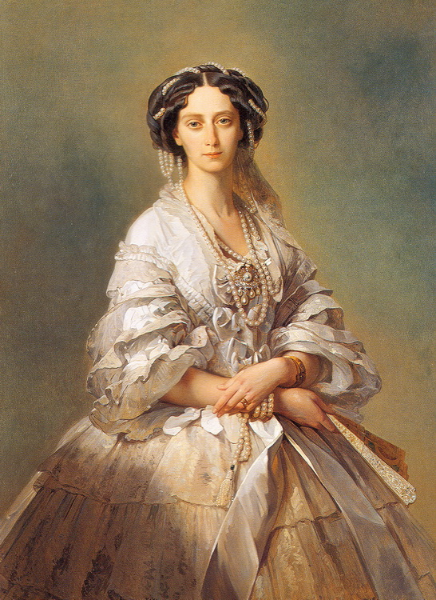
Императрица Мария александровна
(1824-1880)

Slide 62
Основной задачей попечительства было: «обучение слепых доступным им ремёселам и занятиям, дабы они могли существовать без посторонней помощи и работать и действовать по возможности самостоятельно».
Таким образом, задачи этого попечительства были сходны с задачами Московского общества призрения, воспитания и обучения слепых детей, но личные связи отдельных работников, стоявших во главе Мариинского попечительства, большие средства этой организации, уменье в большей степени использовать опыт работы школ Западной Европы и ряд других обстоятельств выдвинули Мариинское попечительство, безусловно, на первое место из ряда других организаций, занимавшихся подобною деятельностью в России до революции. Деятельность попечительства постепенно расширялась. К 1892 г., т. е. спустя 11 лет после своего основания, попечительство занималось: 1) устройством училищ, 2) ремёселенных мастерских для взрослых слепых, 3) печатанием книг для слепых, 4) изданием журнала, брошюр и разного рода инструкций по вопросам воспитания и обучения слепых, 5) мерами по предупреждению слепоты (эта задача занимала до 1898 г. второстепенное место), 6) помощью престарелым и нетрудоспособным слепым, 7) собиранием статистических данных о слепых в России. Деятели попечительства уже тогда понимали, что им не удастся при наличии поступающих денежных средств справиться с повсеместной организацией школ, и потому попечительство по инициативе Я. Н. Колубовского не раз возбуждало ходатайство перед министерством народного просвещения о необходимости перевода оплаты преподавательского персонала на бюджет министерства с тем, чтобы остальные расходы по содержанию школ (хозяйственный, интернат и пр.) по-прежнему несло попечительство. Но все такие представления оставались без внимания.

Slide 63
Первым председателем совета был К. К. Грот, по инициативе которого и было создано Мариинское попечительство о слепых».
Деятельное попечительства быстро распространилась на всю страну. Объясняется это тем, что к услугам его оказался па местах налаженный аппарат в лице акцизного ведомства, на работников которого К. К. Грот имел большое влияние. Чиновники этого ведомства явились первыми уполномоченными попечительства. Вокруг них же группировались интересующиеся данным вопросом лица. Так проходила в большинстве случаев организация отделений и комитетов попечительства на местах. Отделения отличались от комитетов большими своими размерами и большим кругом задач, входивших в поле их деятельности; комитеты обычно затрагивали лишь одну из сторон деятельности попечительства, например организацию школы, лечебницы и т. п.
Число училищ попечительства за время 1881—1898 гг. быстро росло.

Slide 64
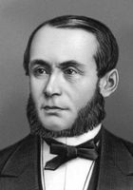
Константин карлович грот
(1815-1897)

Slide 65
Год | Город
1881 | Петербург
1883 | Ревель
1884 | Киев
1885 | Казань
1886 | Харьков
1886 | Кострома
1887 | Одесса
1887 | Воронеж
1889 | Пермь
1890 | Москва
1891 | Саратов
1891 | Смоленск
…. | ….
1897 | Минск
1898 | Подольск
Таким образом, к 1898 г. в России было 23 училища слепых Мариинского попечительства.
Самым крупным и первым по времени своей организации было Петербургское училище. Учреждение это должно было служить образцом для всех других училищ попечительства. Останавливаться подробно на работе каждого училища в отдельности нет возможности и необходимости. Наибольшее внимание поэтому будет уделено Петербургскому училищу с указанием тех отличительных особенностей, какие имели место в провинциальных училищах.

Slide 66
Из всего дореволюционного периода существования школы для слепых можно сделать следующие выводы:
Государство никогда не было заинтересовано вопросами воспитания и обучения слепых. Государственные органы начинают частично заниматься вопросами о слепых лишь накануне Октября и не проводят в жизнь своих постановлений.
Внимание общественности не было широко привлечено к этим вопросам.
Школа ни в количественном, ни в качественном отношении не могла удовлетворить потребности слепых в образовании.
Выпущенные из школ учащиеся лишь частично обеспечивали себя работой и нередко не могли найти применения своим знаниям и труду.
Однако следует отметить, что к проблеме воспитания, обучения и трудового устройства слепых, общество, вернее некоторая часть его, подошло вплотную. Проблема была, так сказать, поставлена, но не могла быть окончательно разрешена. Становилось ясным, что в условиях противоречий классового общества, в условиях эксплуатации человека человеком преодолеть распространение слепоты невозможно. Становилось ясным и то, что в классовом обществе найти условия для полноценного применения слепому своего труда невозможно и что никакое учреждение для слепых само по себе не сможет создать этих условий. Нужна была коре тая ломка социальных основ, и сделала Великая Октябрьская социалистическая революция.

Slide 67
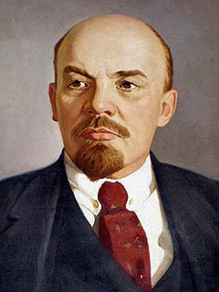
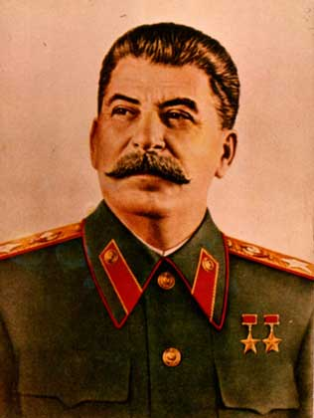
Владимир Ильич Ленин
(1870-1924)
Иосиф Виссарионович Сталин (1878-1953)

Slide 68
Великая Октябрьская социалистическая революция
Большевики под руководством Ленина и Сталина на протяжении длительного периода до Великой Октябрьской социалистической революции уделяли большое внимание вопросам школы и воспитания.
Буржуазия, пришедшая к власти после Февральской революции, думала ограничиться в области народного образования лишь частичными реформами. В противоположность убогим и жалким реформам, которые думала провести буржуазия, большевики призывали учительские массы к революционной борьбе, подчеркивая зависимость народного образования от вопроса о власти. Большевики доказывали учительству, что коренная перестройка всей школьной системы возможна лишь после завоевания власти рабочим классом.
Через 4 дня после Октябрьского переворота Советское правительство издает декларацию о народном образовании. Декларация эта с достаточной отчетливостью подчеркивала принципиальное отличие советской школы от школы дореволюционной. Она отмечала:
необходимость введения в кратчайший срок всеобщей грамотности путем организации сети школ;
необходимость введения всеобщего обязательного и бесплатного обучения;
крайнюю необходимость подготовки педагогов через особые институты и семинарии;
создание единой для всех граждан абсолютно светской школы с несколькими ступенями и школы для взрослых;
о равном и возможно более высоком образовании для всех граждан;
о значительном повышении государственных расходов на дело народного просвещения.

Slide 69
Интервенция, гражданская война и вызванный ими период военного коммунизма не позволили осуществить в краткий срок все эти широкие по своему размаху мероприятия Советской власти. Вся экономика и политика этого периода были направлены на борьбу с интервенцией, на борьбу за сохранение и укрепление диктатуры пролетариата.
В области народного просвещения уходило особенно много времени на разрушение старых взглядов, на собирание всего ценного, на собирание аппарата и т. д. Это объясняется перенесением центра внимания государства на нужды военного характера и экономического строительства, а также консерватизмом и косностью некоторой части интеллигенции.
Однако в эти тяжелые для страны годы Советское правительство ни на одно мгновенье не забываю о той роли, которую играет просвещение в деле переустройства общества на новых социалистических началах. В отчете НКП (октябрь 1917 г. — ноябрь 1918 г.) мы встречаем указания на то, что завоевания революции в политической и экономической областях лишь тогда можно считать прочными, когда пережитки старого строя перестанут влиять на дух и сознание масс. Выдвигалось требование не школьной реформы, а коренного переустройства школы на основе новых принципов и методов, выдвигаемых диктатурой пролетариата.
26 июня 1918 г. было издано положение об организации народного просвещения, в котором все образование строилось на принципе демократического централизма. Все же необходимо указать, что громоздкая структура Народного комиссариата просвещения просуществовала до l921 г., когда (11 февраля) было издано постановление, внесшее согласование в работу отделов НКП.
Происходивший в 1919 г. VIII съезд РКП(б) в утвержденной им программе дал формулировку задач советского просвещения. В программе указывалось: «в области народного просвещения РКП(б) ставит своей задачей довести до конца начатое с Октябрьской революции 1917 г. дело превращения школы из орудия классового господства буржуазии в орудие полного уничтожения деления общества на классы, в орудие коммунистического перерождения общества».

Slide 70
Резолюция I Всероссийского съезда по просвещению (18 сентября 1918 г.) подчеркивала, что лишь при советской власти стала возможна единая трудовая светская и совместная школа. Программы для школы первой и второй ступени вырабатывались раньше на местах, а потом в центре, и мало отличались от программ дореволюционных училищ.
Школьная сеть стихийно росла. В связи с неурожаем и голодом конца 1921 и всего 1922 г. просветительная работа в эти годы значительно снижается. Многие учреждения были сняты с государственного бюджета и переданы на весьма бедный местный бюджет. Учительство было снято с пайкового снабжения, школы не отапливались и не ремонтировались. Такое положение школы не замедлило привлечь внимание партии, правительства и общественности к вопросам просвещения. X Всероссийский съезд советов подчеркнул, что дальнейшее отставание народного просвещения должно быть немедленно приостановлено. Съезд указывал, что местные органы должны отпускать «максимально возможный процент губернского и уездного бюджета» на народное просвещение. Съезд предлагал Совету народных комиссаров срочно увеличить долю государственных ассигнований, отпускаемых НКП, и указал на необходимость улучшения положения школы и учительства.
Ряд конкретных указаний, данных съездом, должен был содействовать проведению в жизнь этих мероприятий. В 1923 г. Ленин писал, что необходимо «передвинуть весь наш государственный бюджет в сторону удовлетворения в первую голову потребностей первоначального народного образования». И дальше: «Народный учитель должен у нас быть поставлен на такую высоту, на которой он никогда не стоял и не стоит и не может стоять в буржуазном обществе» («Правда» от 4 января 1923 г., «Странички из дневника»).
1923 год и весь последующий период в области просвещения проходил под лозунгом борьбы за осуществление указаний Ленина, партии и X съезда советов.

Slide 71
Период 1917—1924 гг. характеризуется рядом особенностей, принципиально отличающих его от всех дореволюционных периодов школьного обучения слепых:
В слепом был признан полноправный и социально полноценный член общества.
Все вопросы школьного обучения слепых сконцентрировались в руках государства.
Школы слепых были включены в общую сеть учреждений социального воспитания, и было признано, что работа в них должна вестись на основе общих принципов трудовой школы по единому плану и программам.
Значительно шире, чем в дореволюционной России, был поставлен вопрос о подготовке работников для школы слепых.
Была создана общественная организация, одной из функций которой являлось трудовое устройство не только окончивших школы, но вообще всех трудоспособных слепых. Все эти положения, наряду с учетом ошибок и недостатков, имевших место в эти годы, и углублением накопившегося опыта позволили широко развернуть работу в последующие годы.

Slide 72
вос
Одним из первых объединений инвалидов по зрению пролетарского типа и прообразом Московской организации ВОС - стал Московский союз слепых, образованный в июле 1918 года. В городе не работали предприятия, не хватало продовольствия, тысячи и тысячи раненых с разных фронтов Гражданской войны поступали в госпитали. В Москве широко развернулось шефство над ранеными бойцами и командирами, члены Московского союза слепых навещали ослепших красноармейцев, приносили подарки, обучали их чтению и письму по системе Брайля.

Slide 73
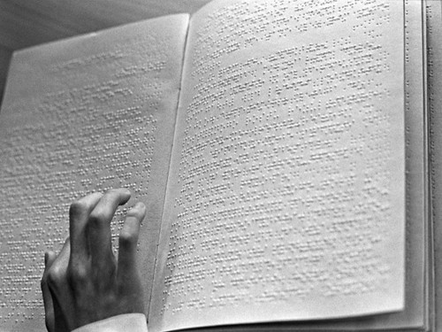
Шрифт Брайля
Шрифт Брайля (англ. Braille) — рельефно-точечный тактильный шрифт, предназначенный для письма и чтения незрячими и плохо видящими людьми.
Разработан в 1824 году французом Луи Брайлем (фр. Louis Braille), сыном сапожника. Луи в возрасте трёх лет поранился в мастерской отца шорным ножом (подобие шила); из-за начавшегося воспаления глаз мальчик потерял зрение. В возрасте 15 лет Луи создал свой рельефно-точечный шрифт (в противоположность рельефно-линейному шрифтуВалентина Гаюи), вдохновившись простотой «ночного шрифта» капитана артиллерииШарля Барбье. В то время «ночной шрифт» использовался военными для записи донесений, которые можно было прочесть в темноте, и имел один недостаток: из-за размера символов на страницу помещалось мало текста.

Slide 74
Первые радости и надежды
Важнейшей задачей нового общества стало трудоустройство инвалидов по зрению. И первый смелый шаг в мир современной индустрии сделал незрячий изобретатель-самоучка П. И. Баринов. Он предложил новый вид работы для незрячих - сборку электромоторов для вентиляторов.
Инициатива была поначалу встречена с недоверием, но 14 сентября 1925 года в московском районе Дорогомилово было открыто Электромоторное объединение слепых - ЭМОС. И первый же электродвигатель, собранный руками незрячих 15 января 1926 года, рассеял сомнения скептиков, а в сознании слепых утвердил веру в свои силы. Так люди, лишенные зрения, впервые стали производить электротехническую продукцию, столь необходимую государству.
Незрячие получили широкий доступ и к среднему специальному, и к высшему образованию. Если за всю историю дореволюционной России высшее образование смогли получить всего лишь девять слепых - в основном дети состоятельных родителей, то в одном только 1925 году лишь в московских вузах обучались пятнадцать незрячих, в том числе Л. С. Понтрягин, П. Г. Васютин, В. Ф. Козьмин и другие.
Центральный музыкальный техникум НКСО РСФСР - первое советское профессиональное учебное заведение для инвалидов по зрению, здесь обучались первые организаторы и руководители Всероссийского общества слепых, педагоги и настройщики музыкальных инструментов.

Slide 75
26 апреля 1927 года Наркомпрос РСФСР принял решение о неограниченном приеме инвалидов по зрению на доступные им факультеты высших учебных заведений. Молодые незрячие специалисты работали преподавателями в школах и техникумах, адвокатами и юрисконсультами, редакторами и корректорами брайлевской литературы, проявляли большой интерес к научно-исследовательской работе, поступали в аспирантуру, защищали диссертации, вносили свой вклад в развитие молодой советской науки.
Так, например, первый из незрячих доктор физико-математических наук Л. С. Понтрягин создал новую математическую дисциплину - топологическую алгебру и получил за это Государственную премию. Выпускники консерватории и музыкальных училищ выступали в концертных залах, парках, обслуживали предприятия общественного питания, кинотеатры столицы.
5 июня 1941 года Народный Комиссариат социального обеспечения РСФСР принял важный документ - "О трудовом устройстве инвалидов". Участники художественной самодеятельности со всей страны по инициативе Всероссийского общества слепых готовились провести в воскресенье, 22 июня смотр народных талантов.

Slide 76
Все для фронта, для Красной Армии!
К началу Великой Отечественной войны Московская городская организация ВОС была одной из ведущих, в ее рядах насчитывалось свыше 1500 человек. Уже на следующий день после начала войны массовые митинги и собрания прошли во всех первичных организациях и в коллективах предприятий.
Вливаясь в трудовые коллективы, инвалиды войны заменяли зрячих рабочих, призванных в армию, перевыполняли сменные нормы. Как для всей страны, для всех советских людей, их жизненным девизом в эти годы стали слова "Все для фронта, все для Победы!"

Slide 77
Новые испытания и победы
Победа в Великой Отечественной войне досталась нашему народу дорогой ценой: миллионы воинов не вернулись с полей сражений, многие стали инвалидами, оказались в труднейшей жизненной ситуации, не находя себе применение в послевоенной жизни. Общество слепых также испытывало огромные трудности: пострадали от бомбежек многие учебно-производственные мастерские, артели, незрячие потеряли работу, возродилось нищенство. Инвалиды нуждались в продовольствии, одежде, жилье, незрячие дети остались без школ, взрослые - без работы...
Московская организация ВОС активно переключилась на работу по обслуживанию незрячих в мирных условиях, и в эти послевоенные годы своего рода школами восстановления трудоспособности незрячих стали учебно-производственные предприятия общества слепых (УПП ВОС). Здесь люди могли овладеть профессией с учетом возможностей каждого, научиться читать и писать по системе Брайля, в период обучения им выплачивалось ежемесячное пособие.
Многие слепые смогли работать токарями, слесарями, штамповщиками, а рост их мастерства повышал качество и снижал себестоимость изготовляемой продукции, что положительно сказывалось на отпускных ценах и сбыте изделий. Материально-техническая и финансовая база московских УПП все меньше и меньше нуждалась в государственных дотациях, потому что укреплялась теперь за счет отчислений от прибылей самих учебно-производственных предприятий, - так на деле была доказана их жизнеспособность.

Slide 78
С годами инвалиды по зрению все больше убеждались в том, что их сила только в коллективизме. Именно поэтому Московская городская организация ВОС постоянно пополнялась новыми членами, к 1957 году она состояла уже из 37 местных организаций, а общее количество членов ВОС увеличилось до 6683 человек. На УПП ВОС, в кооперативах инвалидов, на государственных предприятиях трудились 4174 незрячих человека. Предприятия ВОС выпускали валовой продукции на сумму около 95 млн. рублей.
Значительно расширилась производственная база Общества слепых, велось капитальное строительство. В 1950 - 1960-е годы было построено семь производственных корпусов, детский сад, пионерский лагерь и дом отдыха, рядом с предприятиями возвели 16 жилых домов, благодаря чему 2416 семей работников, членов Московской городской организации ВОС, стали новоселами. Численность работающих на московских УПП возросла до 4788 незрячих, а всего по Москве было занято в промышленном производстве 6180 инвалидов по зрению.
В 1970 году на улице Куусинена, в районе станции метро "Полежаевская", был открыт Центральный дом культуры Всероссийского общества слепых. Он сразу стал центром массово-политической и культурно-просветительской работы среди незрячих. Художественные коллективы ЦДК давали выездные концерты в клубах УПП, агитпунктах, выезжали в колхозы, воинские части и госпитали, выступали перед незрячими союзных республик, а также на самых престижных площадках - в Колонном зале Дома союзов, Центральном Доме работников искусств и т. д

Slide 79
Знаменательным в жизни незрячих стал 1975 год - год 50-летия Всероссийского общества слепых. Указом Президиума Верховного Совета СССР Общество слепых было награждено орденом Трудового Красного Знамени, и в этой высокой награде - огромная заслуга незрячих москвичей, рабочих и служащих, представителей научной и творческой интеллигенции.

Slide 80
Тяжелые годы
1990-е годы стали для Московской городской организации общества слепых, как и для всей страны, тяжелейшим испытанием. Распад Советского Союза, разрыв кооперированных связей, резкий спад спроса на продукцию, производимую московскими инвалидными предприятиями, покачнули незыблемые основы сложившейся в течение десятилетий системы УПП ВОС. Вынужденный спад производства московских УПП, их критическое финансовое состояние привели к сокращению кадров, безработице.
Общество слепых мучительно врастало в рыночные отношения, стараясь избежать потерь, сохранить то ценное, что складывалось годами и было испытано временем. Надо было искать пути самосохранения, скорейшей адаптации к работе и жизни в условиях зарождавшейся рыночной экономики. Поистине героические меры, предпринятые Московской городской организацией под руководством Всероссийского общества слепых, во многом благодаря всесторонней поддержке московского правительства позволили Обществу выдержать болезненные социально-экономические преобразования тех лет.

Slide 81
Удалось главное - сохранить производственную базу МГО ВОС. Сегодня это 8 предприятий, их ежегодная совокупная выручка составляет более 800 миллионов рублей. Здесь выпускают электрические выключатели и розетки, разного рода светильники, лифтовую электроаппаратуру, швейную фурнитуру, канцелярские товары, различные виды металлогалантереи и многое другое.
Жизнь продолжается
Сегодня в этом обществе происходят серьезные, разительные перемены в социальной политике по отношению к инвалидам различных категорий, в том числе и незрячим. Московская городская организация Всероссийского общества слепых - одна из самых крупных организаций в Москве, она является соразработчиком комплексных целевых городских программ по улучшению доступности городской инфраструктуры, вопросов обучения и трудоустройства инвалидов по зрению, организации их досуга. Эта работа заметно активизировалась в последние годы, когда власти города стали уделять особое внимание проблемам москвичей с инвалидностью, их комплексной реабилитации и интеграции в общество, когда был взят курс на создание в городе безбарьерной среды. О том, насколько серьезно - и на каком высоком уровне! - стали решаться сегодня эти вопросы, свидетельствует и сам факт создания в Москве Координационного совета по делам инвалидов, который возглавляет мэр столицы

Slide 82
На заседаниях Координационного совета, на рабочих совещаниях и встречах с депутатами Мосгордумы, в префектурах и управах города рассматриваются и решаются сегодня проблемы социальной поддержки и реабилитации инвалидов по зрению. Это и помощь в продвижении продукции и товаров, которые производятся на московских предприятиях ВОС, и гарантированное обеспечение их госзаказами, и многое другое.
МГО ВОС сегодня плодотворно сотрудничает со многими департаментами столицы - социальной защиты, труда и занятости, образования, здравоохранения, деятельно участвует в совещаниях, рабочих группах по улучшению доступности городской транспортной инфраструктуры.
Создание и строительство города без барьеров во всех смыслах этого слова, города для жизни, для всех людей - вот цель, которую ставит перед собой общество, его властные структуры, общественные организации. И самое активное и непосредственное участие в этой работе, в достижении этой цели принимает МГО ВОС, воплощая принцип "Не ждать и надеяться, а действовать и добиваться!", который на протяжении всех лет его истории и по сей день остается неизменным для всего Всероссийского общества слепых и для его передового отряда - Московской городской организации ВОС.

Slide 83
И неизменными остаются главные задачи общества - защищать интересы и права инвалидов по зрению, всемерно способствовать развитию их творческих, профессиональных, духовных возможностей, обеспечивать достойный уровень и качество их жизни и всестороннюю интеграцию в общество.

Slide 84
Методы обучения слепых
Выделяют четыре группы методов обучения:
1. Аудиальные методы обучения. Информация представлена в звуках. К этой группе относятся все виды рассказов, бесед, объяснений лекций. В чистом виде эти методы обеспечивают передачу и фиксацию информации по аудиальному каналу.
2. Визуальные методы обучения. Информация представлена в виде изображения. К этой группе относятся демонстрации натуральных объектов и изобразительных пособий, а также методы, предполагающие работу со всеми видами печатной или письменной информации.
3. Кинестетические методы обучения. Передача и восприятие информации организованы с помощью мышечных усилий и иных ощущений тела. Для общеобразовательной школы и вуза в чистом виде данные методы не описаны, однако обучение, например, слепоглухих детей возможно только посредством этих методов. В начальной школе при обучении детей грамоте используется некоторое количество кинестетических приемов. Используются они и при подготовке спортсменов.

Slide 85
4. Полимодальные методы обучения. Информация движется по нескольким каналам восприятия:
4.1. Аудио-визуальные (демонстрация диа-, кино- и видеофильмов, некоторых опытов и экспериментов; методы рассчитаны на одновременную визуальную и аудиальную фиксацию информации).
4.2. Визуально-кинестетические - методы включающие выполнение графических и письменных работ без устного объяснения/изложения: распознавание и определение природных объектов, визуальные наблюдения с последующей регистрацией явления; сюда же следует отнести методы предполагающие работу с компьютером, не имеющим звуковой карты. К этой группе принадлежат и основные методы обучения глухих детей. При использовании этих методов информация проходит по двум каналам, что уже повышает эффективность её усвоения.
4.3. Аудиально-кинестетические - прослушивание с последующим описанием. В общеобразовательной школе встречаются редко, но являются ведущими при обучении слепых детей.
4.4. Аудио-визуально-кинестетические - проведение опытов и экспериментов, демонстрация учебных видео- и кинофильмов, работы с компьютерными обучающими программами. При использовании данных методов информация фиксируется по всем каналам восприятия.

Slide 86
Современная Россия
В России деятельность специальных (коррекционных) образовательных учреждений регламентируется типовым положением «О специальном (коррекционном) образовательном учреждении для обучающихся, воспитанников с отклонением в развитии» (1997) и письмом «О специфике деятельности специальных (коррекционных) образовательных учреждений I—VIII видов».
Специальные образовательные учреждения делятся на
коррекционные (компенсирующие) учреждения дошкольного образования;
коррекционные образовательные учреждения;
коррекционные учреждения начального профессионального образования.
Также в некоторых учреждениях общего образования существуют специальные классы и группы, подчиняющиеся тем же регламентам.

Slide 87
Специальные (коррекционные) образовательные учреждения III и IV видов
Коррекционные учреждения III и IV видов обеспечивают обучение, воспитание, коррекцию первичных и вторичных отклонений в развитии у воспитанников с нарушениями зрения, развитие сохранных анализаторов, формирование коррекционно-компенсаторных навыков, способствующих социальной адаптации воспитанников в обществе. В коррекционное учреждение III вида принимаются незрячие дети, а также дети с остаточным зрением (0,04 и ниже) и более высокой остротой зрения (0,08) при наличии сложных сочетаний нарушений зрительных функций, с прогрессирующими глазными заболеваниями, ведущими к слепоте. В коррекционное учреждение IV вида принимаются слабовидящие дети с остротой зрения от 0,05 до 0,4 на лучше видящем глазу с переносимой коррекцией. Кроме того, в коррекционное учреждение IV вида принимаются дети с косоглазием и амблиопией, имеющие более высокую остроту зрения (выше 0,4) для продолжения лечения зрения.
При необходимости может быть организовано совместное (в одном коррекционном учреждении) обучение незрячих и слабовидящих детей, детей с косоглазием и амблиопией.

Slide 88
Список литературы
1. Константин Карлович Грот и его педагогическое наследие: Сб. мат. – С.-Пб., 0000.
2. Малофеев Н.Н Западная Европа: эволюция отношения общества и государства к лицам с отклонениями в развитии. Монография. М., 2003.
3. Малофеев Н.Н Из истории отечественной специальной школы // Дефектология. – 2003. – № 3. – С. 3-10.
4. Малофеев Н.Н. История становления и развития национальных систем специального образования (социокультурный контекст). Специальная педагогика // [Гл. в учеб.пособие для ст-в педвузов]. – М., 2000.
5. Малофеев Н.Н Устроители школ для глухонемых обретают второе дыхание // Дефектология. – 2004. – № 2. – С. 52-62.
6. Марголин З.И. История обучения слепых. – М., 1940.
7. Отчет Попечительства Императрицы Марии Александровны о слепых за 1909 г. – СПб., 1910.
8. Рейх М. Что делает мир для улучшения участи слепых. – СПб., 1901.
9. Сизова А.И. Анна Александровна Адлер. – М., 1996.
10. Сизова А.И. История развития московской школы для слепых детей. – М., 1992.
11. Скребицкий А.И. Валентин Гаюи в Петербурге. – СПб., 1886.
12. Скребицкий А.И. Воспитание и образование слепых и их призрение на Западе. – СПб., 1903.
13. Хрестоматия по истории тифлопедагогики / Сост. В.А.Феоктистова. – М., 1987.

Slide 89
Спасибо за внимание

